Slide 1
সাধারণ বিজ্ঞান
৮ম শ্রেনী
সময়ঃ ৪০ মিনিট

Slide 2
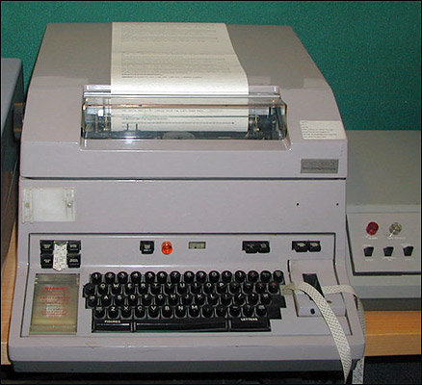
টেলিভিশন(Telivision)
টেলেক্স
Telex
ফ্যাক্স
Fax

Slide 3
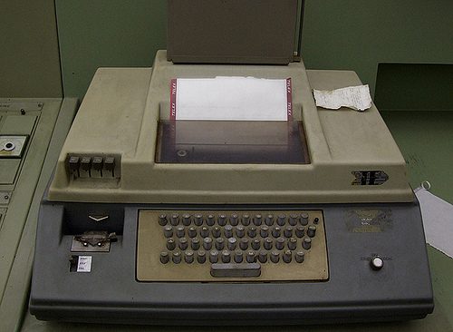
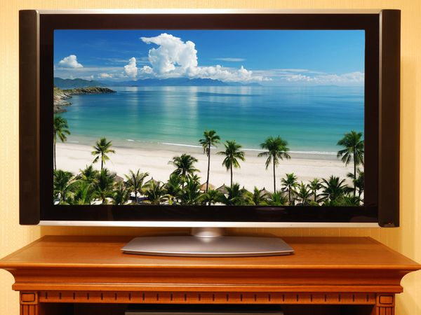
টেলেক্স
Telex
টেলিভিশন
Telivision

Slide 4
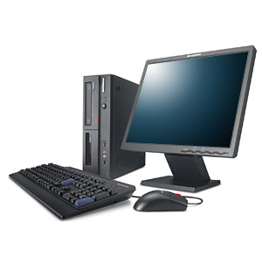
ফ্যাক্স
Fax
কম্পিউটার
Computer

Slide 5
দৈনন্দিন জীবনে বিজ্ঞান ও প্রযুক্তি
চতুর্থ অধ্যায়
পৃষ্ঠা নং-১১৯-১২০

Slide 6
শিখনফলঃ
কম্পিউটার সনাক্ত করতে পারবে
কম্পিউটার এর অংশ সম্পর্কে জানবে
কম্পিউটার এর ব্যবহার সম্পর্কে জানবে এবং লিখতে পারবে
বিজ্ঞান ও প্রযুক্তির মধ্যকার সম্পর্কে জানবে এবং ব্যবহারিক কাজ করতে পারবে

Slide 7
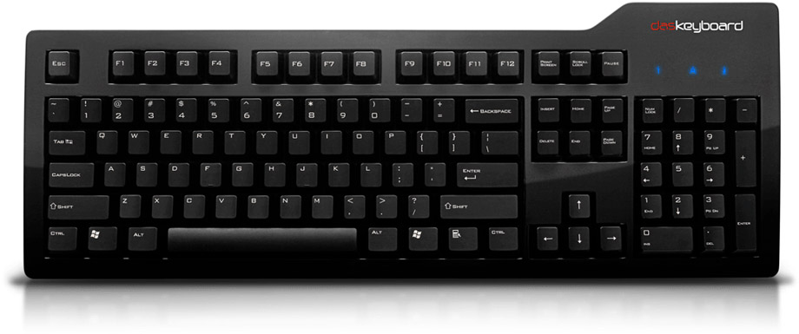
কীবোর্ড
(Keyboard)

Slide 8
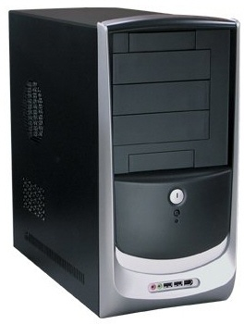
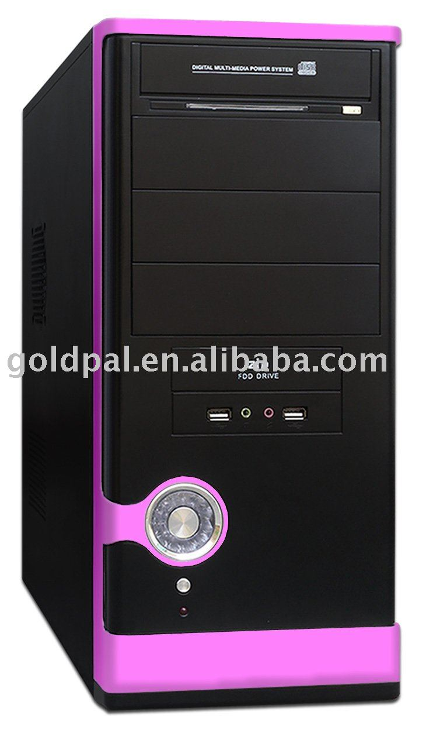
সিস্টেম ইউনিট
Central Procesing Unit

Slide 9
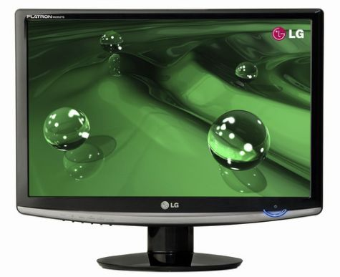
মনিটর
Monitor

Slide 10
কম্পিউটার এর তিনটি অংশঃ
গ্রহনকারি অংশ [Input Device]
কেনদ্রীয় প্রক্রিয়াকরন অংশ [Central Procesing Device]
নির্গমনকারি অংশ [Output Device]

Slide 11
কম্পিঊটার এর ব্যবহারঃ
টাইপের কাজে
তথ্য সংগ্রহের কাজে
চিকিতসা ক্ষেত্রে
বিজ্ঞানিরা গবেষেনা কাজে
পরীক্ষার ঊত্তরপত্র মূল্যায়ন ও ফলাফল প্রকাশের কাজে
মুদ্রন শিল্পে
সামরিক বাহিনিতে
রেল ও বিমানের টিকেট

Slide 12
দলীয় কাজঃ
কম্পিটার এর ৩টি অংশের নাম লিখ
কম্পিউটার এর ২টি ব্যবহার লিখ

Slide 13
শ্রেনী মুল্যায়নঃ
আজকে পাঠ শেষে আমরা কম্পিউটার এর কয়টি অংশ ও ব্যবহার সম্পরকে জানলাম

Slide 14
বাড়ীর কাজঃ
দৈনন্দিন জীবনে কম্পিউটারের ব্যবহার বর্ণনা কর।

Slide 15
ধন্যবাদ

Slide 16
মোঃ বজল ইসমাইল
সিনিয়র শিক্ষক
জামিরজুরি রজবিয়া ডিগ্রী মাদ্রাসা
চন্দনাইশ, চট্টগ্রাম
মোবাইল-০১৮১৮৫৫২৭৪৭
Email: : bazal2000@gmail.com
VENU:TTC_CTG

